Slide 1
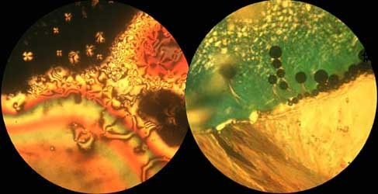
Рідкі кристали
Використання

Slide 2
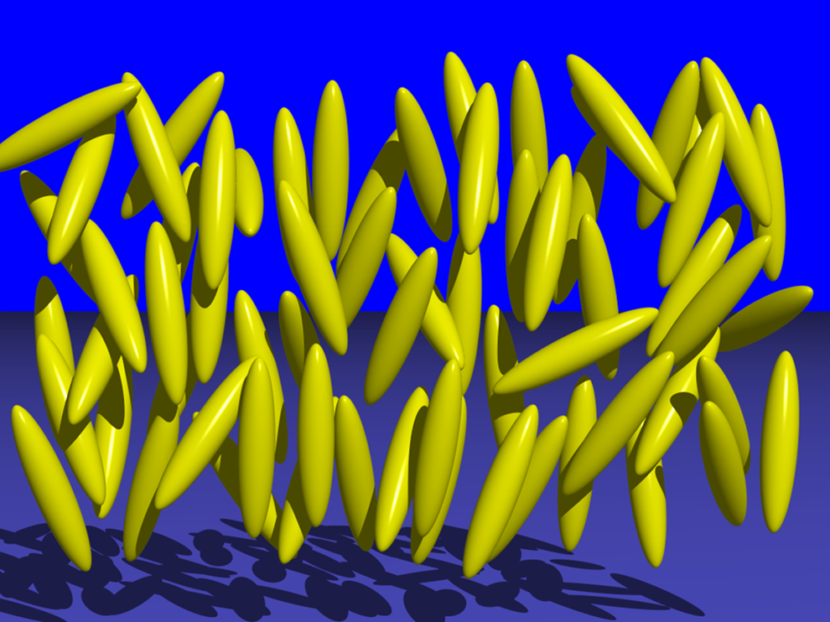
Рідкі кристали - це речовини, що володіють одночасно властивостями як рідин (плинність), так і кристалів (анізотропія). За структурою ЖК являють собою рідини, схожі на желе, що складаються з молекул витягнутої форми, певним чином упорядкованих у всьому обсязі цієї рідини.

Slide 3
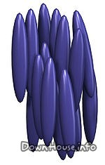
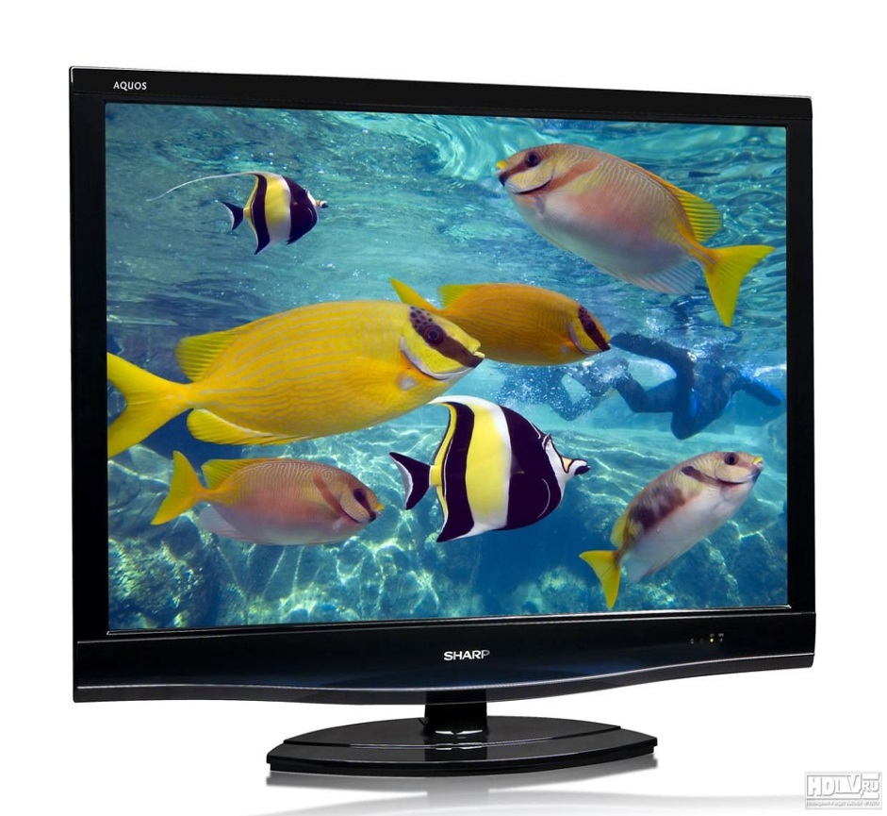
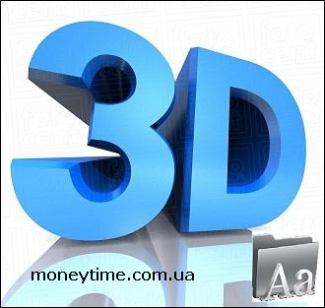
Використання РК в інформаційній техніці
Найбільш багатообіцяюча область застосування рідкокристалічних речовин - інформаційна техніка. Від перших індикаторів, знайомих всім по електронному годиннику, до кольорових телевізорів з рідкокристалічним екраном розміром з поштову листівку пройшло лише кілька років. Такі телевізори дають зображення дуже високої якості, споживаючи незначну кількість енергії від малогабаритного акумулятора або батареї

Slide 4
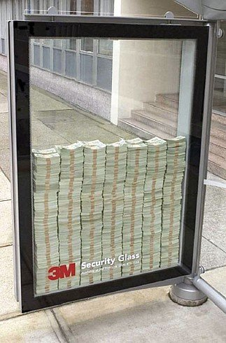
Скло на рідких кристалах
Смарт-скло являє собою багатошарове скло, виготовлене з двох повністю прозорих стекол і шару рідкокристалічної плівки (LC Film). Плівка розташована між шарами скла. Композиція компактно зібрана в єдину конструкцію.
Скло дозволяє забезпечити повну секретність або вільний перегляд через вікна і двері, скляні стіни і вікна в даху. Скло пропускає світло, але робить його розсіяним, приглушаючи дратівливий яскраве світло сонця і зменшує сонячну активність, що робить кімнати більш зручними для проживання. У непрозорому стані, скло поширює пряме сонячне світло і усуває 99% ультрафіолетових променів, які шкідливо впливають на килими і меблі

Slide 5
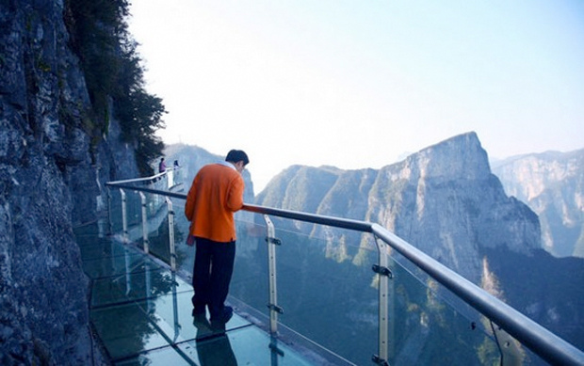
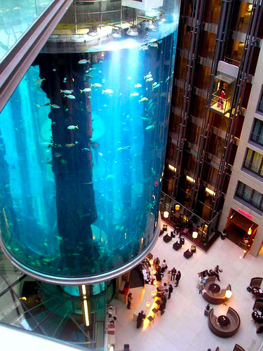
РК скло складається з декількох шарів. Внутрішній шар утворений сукупністю рідких кристалів і укладений між двома прозорими електричними провідниками на тонкій плівці. Зовнішні шари зроблені зі скла. Провідники пов'язані з джерелом струму.
Панелі смарт-скла, виготовлені із застосуванням спеціальної звукопоглощающей плівки PVB, використовуються для акустичного зонування приміщень різного призначення.

Slide 6
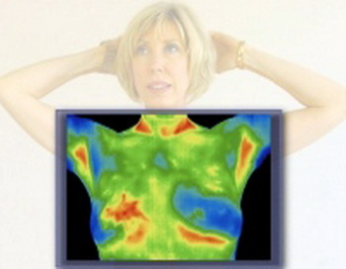
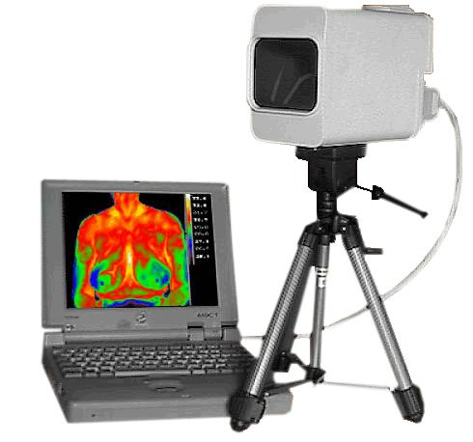
Термографія
Один з важливих напрямків використання рідких кристалів - термографія. Ця методика заснована на простому принципі зміни температур. Хворий орган має відмінну температуру. Це викликано запальними процесами, під дією яких температура хворого органа буде або збільшуватися, або зменшуватися.
Саме термограф вимірює температуру органів, а далі триває робота із хворим органом. Рідкокристалічну темографію проводять за допомогою рідких кристалів, які змінюють колір залежно від температури. Контакт термограмми отримують шляхом прикладання до поверхні тіла досліджуваної області плівки або паст з рідкокристалічним з'єднанням Термографія збирає величезну кількість інформації. Вона обробляється за допомогою комп'ютера, потім виводиться на друк у вигляді кольорової карти, що розшифровує лікар, що спеціалізується на термографії. Лікарі використовують її, щоб одержати точний діагноз, перевірити точність інших методів діагностики й для того, щоб управляти ефективністю застосовуваного лікування.

Slide 7
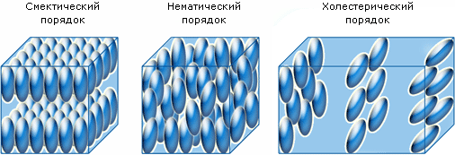
Рідкокристалічні індикатори
Підбираючи склад рідкокристалічного речовини, створюють індикатори для різних діапазонів температури і для різних конструкцій. Наприклад, рідкі кристали у вигляді плівки наносять на транзистори, інтегральні схеми і друковані плати електронних схем. Рідкокристалічні індикатори з'явилися недавно (70-ті роки) і стали широко застосовуватися в якості СОІ. Рідкі кристали (РК) являють собою органічні рідини, що мають подовжені стержнеобразние молекули. Розрізняють РК трьох видів: тіповсмісткі, нематичні і холестеричні.

Slide 8
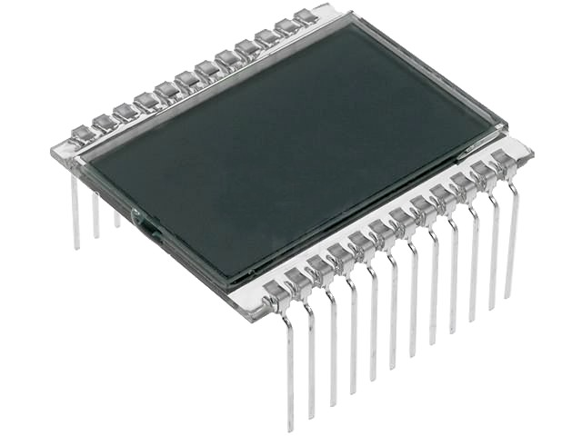
Переваги РК-індикаторів полягають в наступному:
- мала споживана потужність (110 мкВт/см2);
- робота при високому рівні зовнішньої освітленості;
- простота конструкції і технології виготовлення;
- низька вартість, низька робоча напруга.
До основних недоліків РК-індикаторів слід віднести вузький діапазон робочих температур (від -10 до +60 ° С), тривалі перехідні процеси, до того ж залежать від температури.
Тож, завдяки таким індимкаторам для лікарів відкрились нові можливості: рідкокристалічний індикатор на шкірі хворого швидко діагностує приховане запалення і навіть пухлини

Slide 9
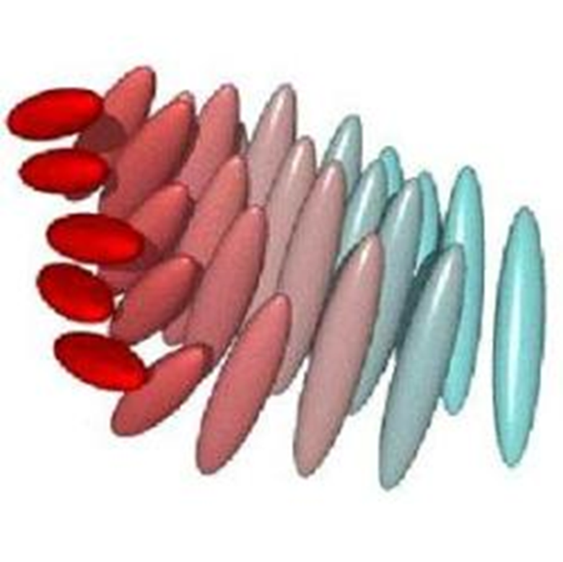
Дякуємо за увагу!
Готували:
Макаренко Галина
та
Гнатюк Людмила

